Slide 1
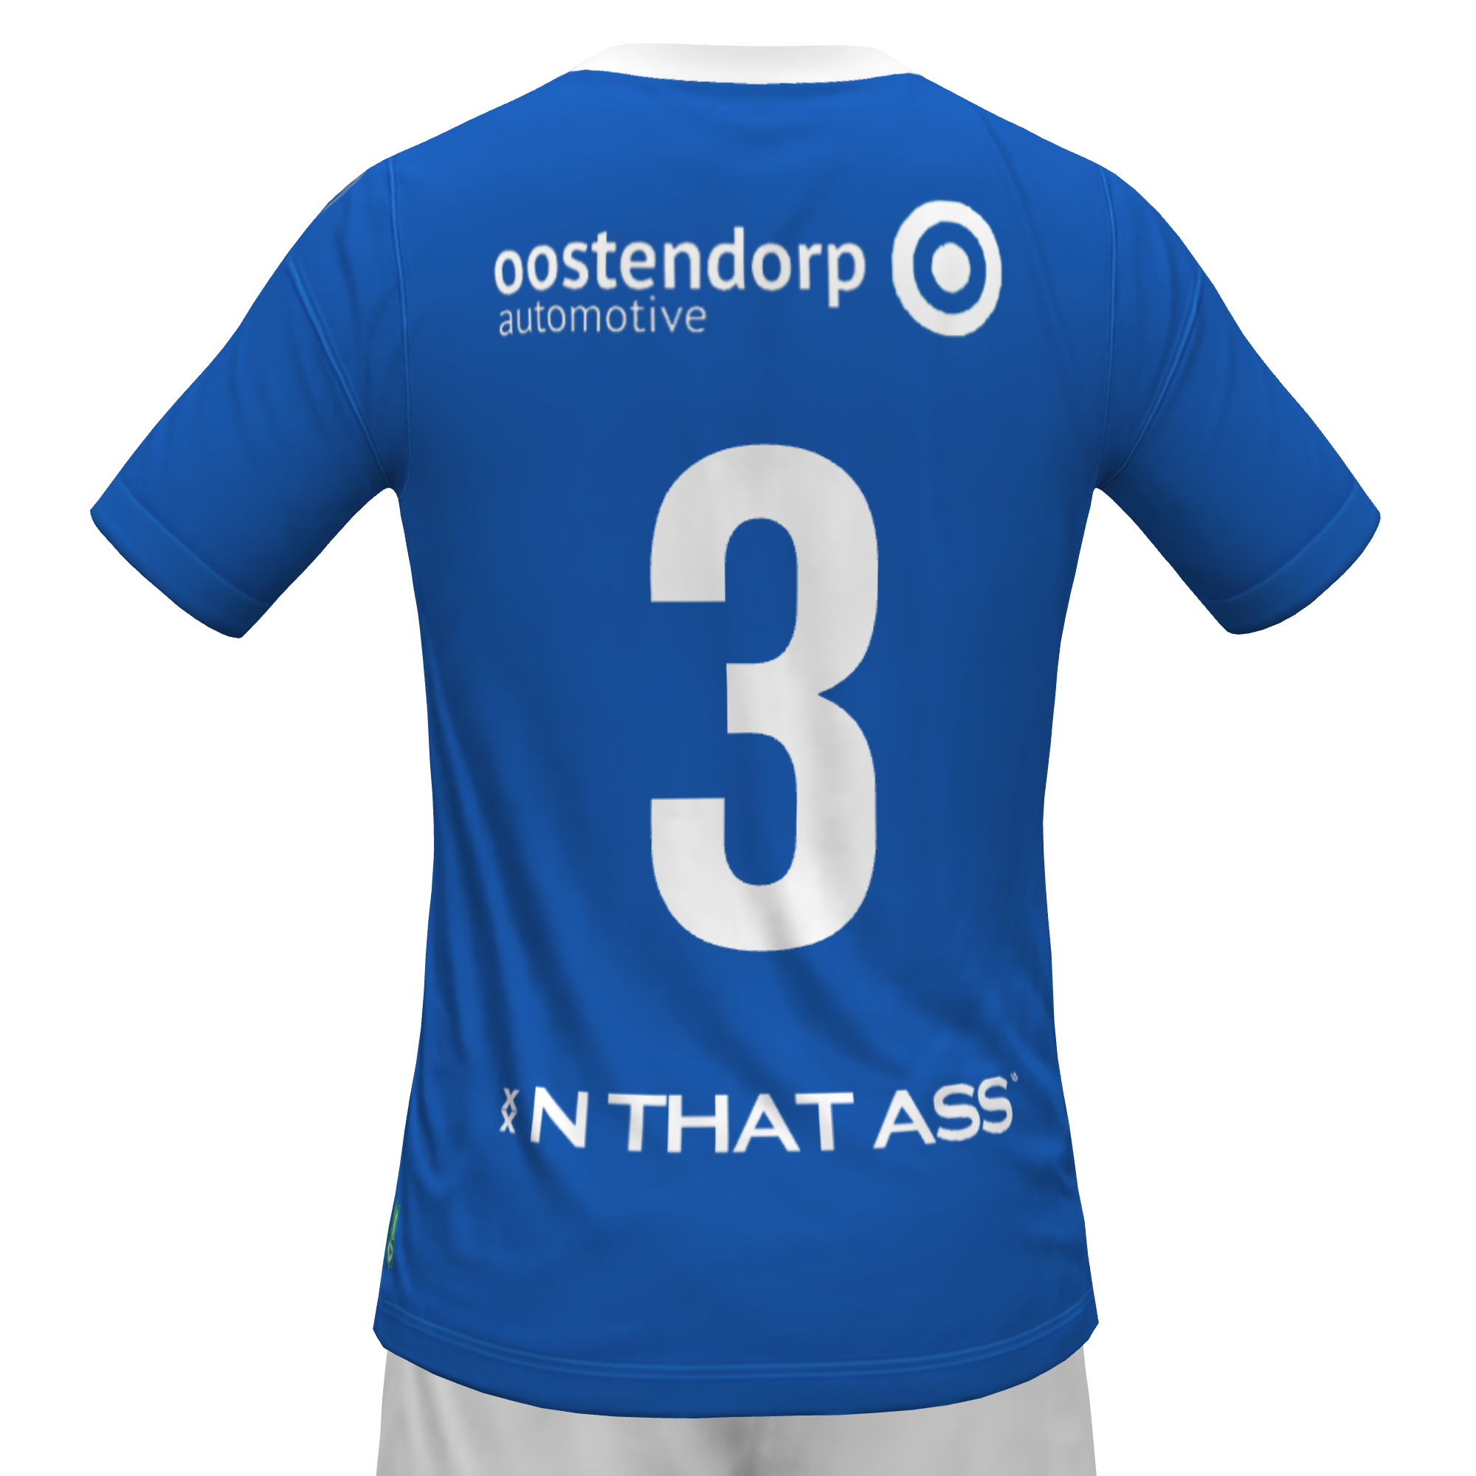
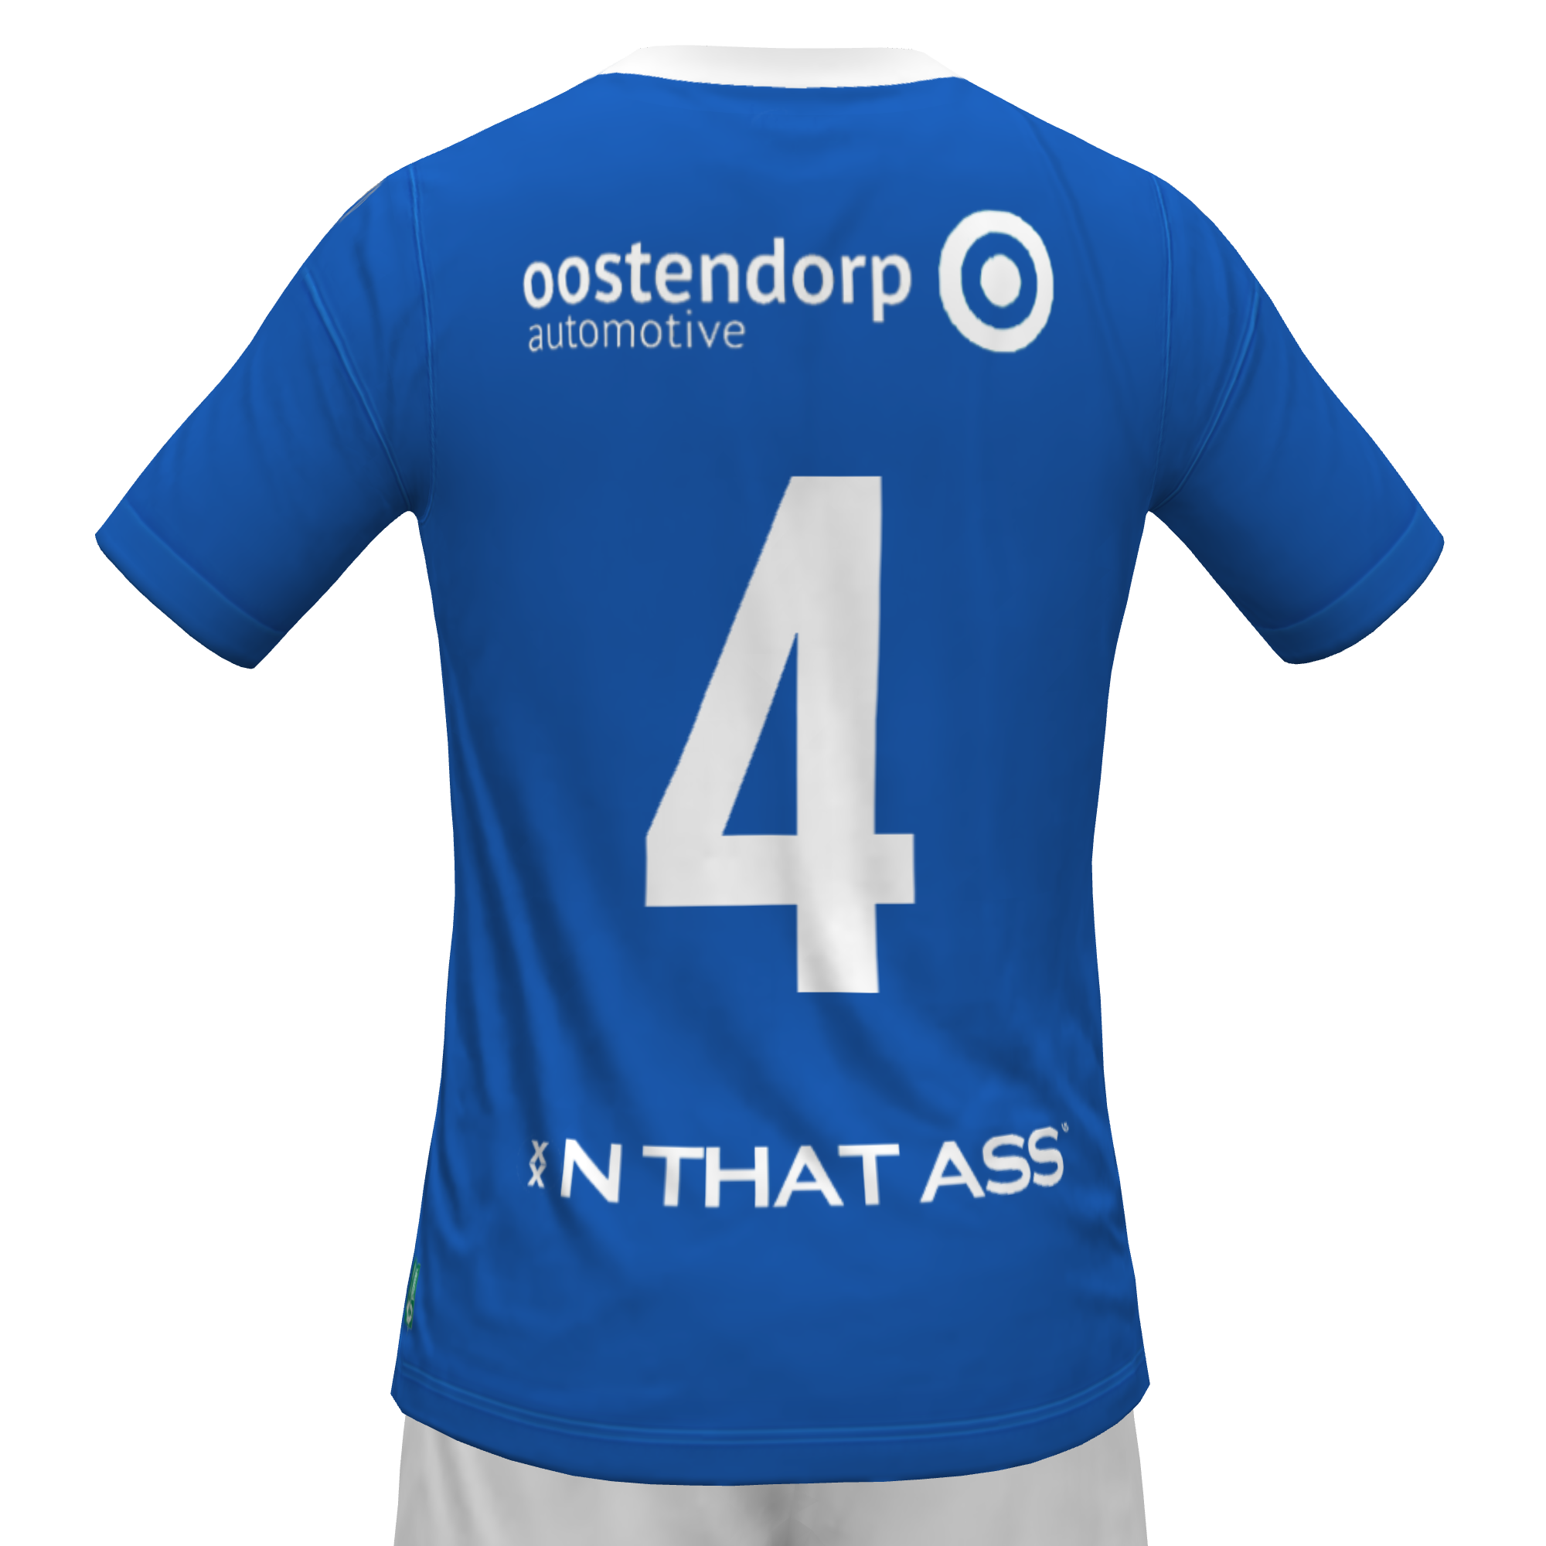
9
11
7
10
8
6
5
2
4
3
1

Slide 3
Kernwaarden —> Voetbal:
“Strijders Die spelen om te winnen en die elke dag beter willen worden”
Speelstijl
Profielen & Begrippen
KPI 1: Top-3 goals (6th)
KPI 2: Top-3 challenge intensity (10th)
KPI 3: Top-3 doelpogingen(12th)
Scouting
IDP
Goal 1
Goal 2
Goal 3
Transfer target: +€750K
transfers: >1M
KKD: Top 10
10e positie in de KKD
Academy players: 50%*
Competitieminuten: 38%
**Minimaal 3 jaar in de academy
(Stan, Mees, Kevin, Danny, Nick, Sheddy, TJemme, Ilias)

Slide 4

Browse
Foto
DATE: DD-MM-JJJJ
Player name
DD/MM/YYYY: Game / Training
DD/MM/YYYY: Game / Training
DD/MM/YYYY: Game / Training
DD/MM/YYYY: Game / Training
DD/MM/YYYY: Game / Training
DD/MM/YYYY: Game / Training
DD/MM/YYYY: Game / Training
Positie kiezen (v)
xx
xx%
Defensieve Koppen
Passing
Dribbelen met bal
Duelkracht
Snelheid
Doorzettingsvermogen
xxxx
Centerback nr. 03 & 04
9
11
7
xxxx
8
10
6
xxxx
xx
xx
xx
xx
5
2
4
3
xxxx
1
xxxx

Slide 5
CB | Rating | Vermenigvuldigingsfactor | Resultaat
Positie kiezen (V) | 0 | 1.1 | 0
Defensief Koppen | 0 | 1.1 | 0
Passing | 0 | 1 | 0
Dribbelen met bal | 0 | 1 | 0
Duelkracht | 0 | 1.1 | 0
Snelheid | 0 | 1.1 | 0
Doorzettings-vermogen | 0 | 1 | 0
 |  | Gemiddelde rating | 0.00

Slide 6
Centerback (l/r) #03 - #04
9
11
7
Positie kiezen (v)
Duelkracht
Doorzettingsvermogen
10
8
Defensieve Koppen
6
5
2
4
3
Passing
Snelheid
1
Dribbelen met bal

Slide 7
Positie kiezen (V)
Defensief koppen
Passing
Dribbelen met bal
“Voorkomen van doelpogingen of potentieel gevaar (voorzet, dribbel, pass of schot) van de tegenstander d.m.v. de positiekeuze”
“Passing korter dan 10-15m
(onder druk of door de linies)
of passing langer dan 30m
“Kopduel winnen op eigen helft/ in eigen 16m”
"Voorwaarts dribbelen met bal richting de open ruimtes”
Man & bal?
Lichaamspositie
Hoge of lage lijn?
Gevaarherkenning
Afstanden linies
Drukzetten / doordekken
Lijnen dichtzetten
?
Positie keuze
Duelkracht
Timing sprong
Richting
Slimheid / gogme
Sprongkracht
Hoe vaak?
Eindresultaat
?
Snelheid van acties
Type passes
Beide benen
Richting & timing
Snelheid & hoogte
Voorbereiding
Hoe vaak?
Eindresultaat
?
Mobiliteit
Controle
Snelheid
Beide benen?
Voorbereiding
Afstand overbruggen
Hoe vaak?
Eindresultaat
?
Duelkracht
Snelheid
Doorzettingsvermogen
“Geslaagde pogingen om de bal
te winnen / behouden
in fysieke duels”
“Absolute snelheid zonder bal” “Snelheid in de acties met bal” “Startsnelheid”
“Heeft een echte winnaarsmentaliteit, geeft nooit op en probeert teamgenoten
te stimuleren”
Lichaamsdeel
Grondduels
Luchtduels
Timing
Voorbereiding
Hoe vaak?
Eindresultaat
?
Topsnelheid
Acceleratie
Paslengte
Grote / kleine afstanden
1e meters
Eindresultaat
?
Emotie controle
Gedrag
Rouwmomenten
Anderen inspireren
Nooit opgeven
Tot het einde vechten
Altijd 100%
?

Slide 8
